Slide 1
מבוא לתכנות בסביבת אינטרנט התמחות Big Data
1040 - לימוד עצמי בכיתה הפוכה

Slide 2
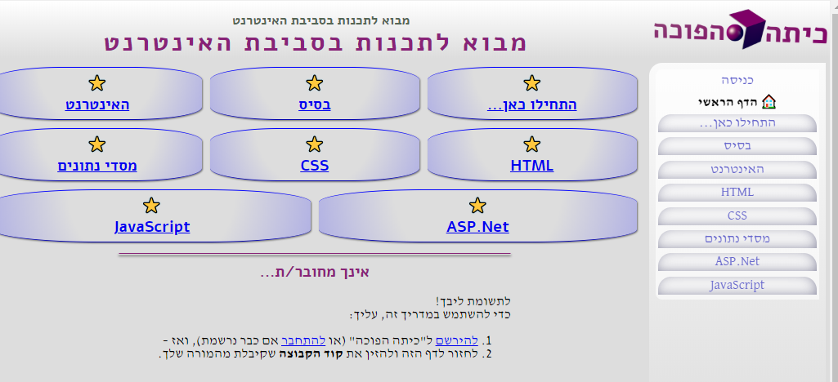
הדרכה לתחילת עבודה עצמית באתר כיתה הפוכה
היכנסו לאתר
כדי לעבוד באתר זה, יש להרשם. הכנסו לקישור "להרשם" ומלאו את פרטיכם. אנא השתמשו בשמכם האמתי והמלא בזמן הרישום.

Slide 3
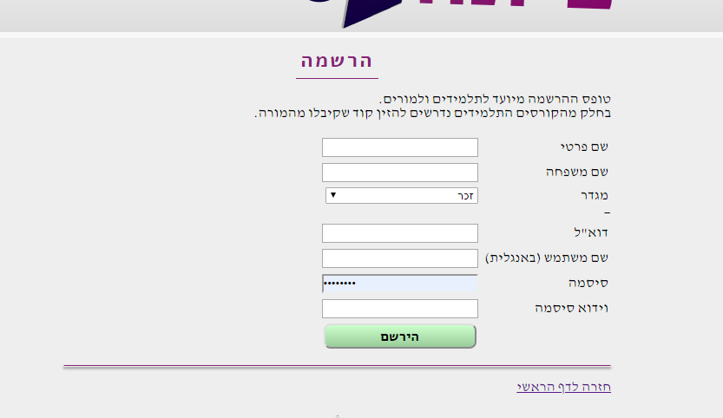
מלאו את השדות ובחרו סיסמא לא קשה מידי, כדי שלא תשכחו אותה!
כשתגיעו לשדה שבו צריך לרשום את קוד הכיתה אליה אתם משתיכים, כתבו את הקוד שנאמר בכיתה עבור הכיתה שלכם

Slide 4
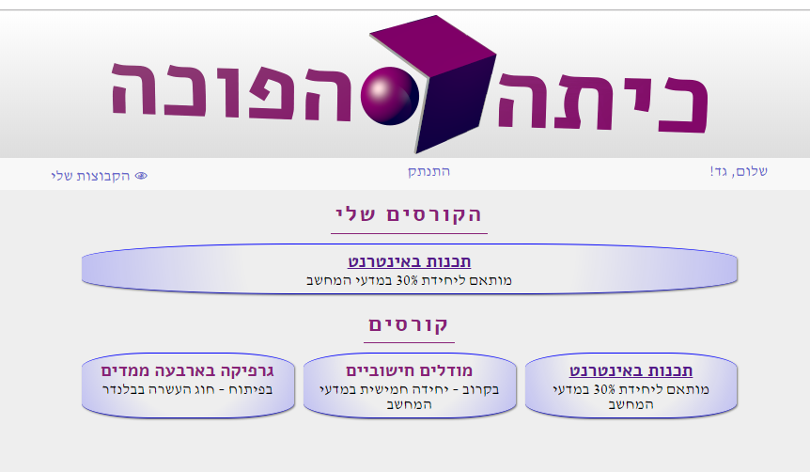
כשתצליחו להתחבר, תראו את המסך הזה.
בחרו בתכנות אינטרנט

Slide 5
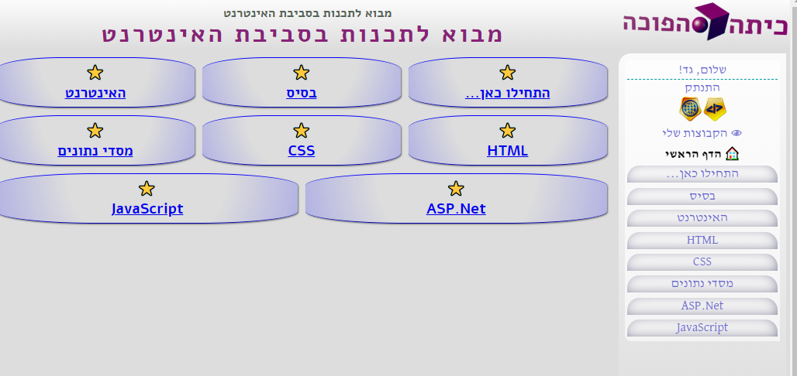
אנו נעשה רק חלק מהשיעורים המופיעים בקורס. ראו את השיעורים שאתם צריכים לעשות, מסומנים בצילומי המסכים הבאים:
בתוך "התחילו כאן", אין חובה לעשות את "השלמות רקע בסישראפ"

Slide 6
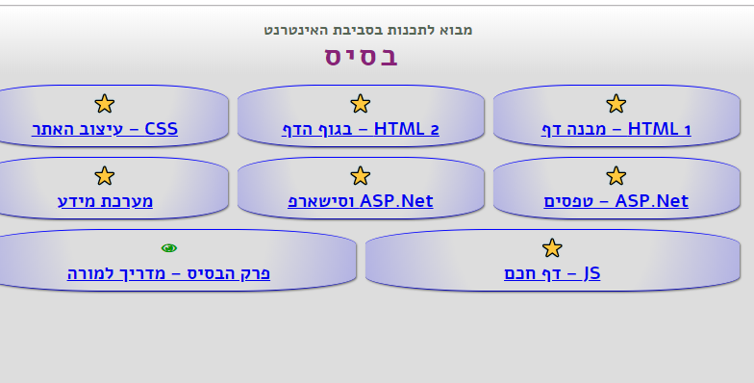
אנו נעשה רק חלק מהשיעורים המופיעים בקורס. ראו את השיעורים שאתם צריכים לעשות, מסומנים בצילומי המסכים הבאים:
רק את חלקים "תמונה", "רשימה" ו"טבלה"

Slide 7
עבודת בית
השלימו את העבודה בצורה עצמית.
בשיעור הקרוב נעשה חזרה משותפת על הקורס האינטרנטי.
בדקו ומצאו תשובה – איך כותבים טקסט עברי בדפי HTML?
את התקדמותכם בביצוע השיעורים הנ"ל אוכל לראות דרך האתר של "כיתה הפוכה" ולכן אתם לא נידרשים להגיש שום תוצר למודל.
הכינו שאלות!
נשלים את העבודה על האתר ונוכל להמשיך לקראת משימתנו הבאה – לימוד שפת פיתון!

